Slide 1
RWD 网页设计报告
Notes:
版权声明：300套精品模板商业授权，请联系【锐旗设计】:https://9ppt.taobao.com，专业PPT老师为你解决所有PPT问题！

Slide 2
第一部分
设计理念
目录
第二部分
切版方式
第三部分
使用方法

Slide 3
第一部分
第一部分
设计理念

Slide 4
设计理念
游乐园是一个让大家放松，感受乐趣游玩的一个地方。而猫和老鼠主题让大家的童年与游乐园结合在一起，有许多老少皆宜的游乐设施，适合家庭，情侣等等一起来游玩。所以在把网页内容放进去后，我们决定以干净简约的风格贯穿整个网页，所以整体色调比较浅，使人观感是轻快的。希望通过网站可以让人们对猫和老鼠游乐园感兴趣。

Slide 5
第二部分
第二部分
切版方式

Slide 6
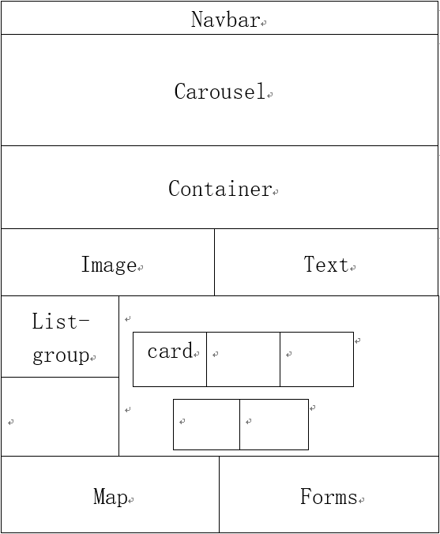
切版方式

Slide 7
第三部分
第三部分
使用的方法

Slide 8
Navber
https://getbootstrap.com/docs/4.0/components/navbar/
.navbar-brand 为您的公司，产品或项目名称。
.navbar-nav 提供完整的高和轻便的导航（包括对下拉菜单的支持）。
.navbar-toggler 用於我們的折疊插件和其他 navigation toggling 行為。
.form-inline 用于任何表单控件和操作。
.navbar-text 用于添加垂直居中的文本字符串。
.collapse.navbar-collapse用于通过父断点进行分组和隐藏导航列内容。

Slide 9
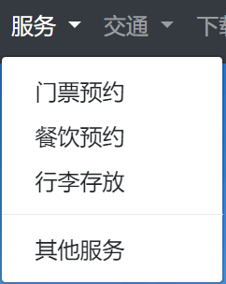
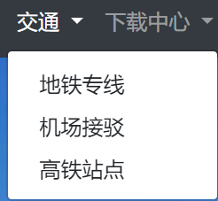
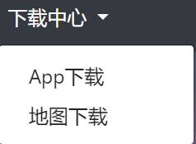
Bootstrap 下拉菜单（Dropdown）插件
https://getbootstrap.com/docs/4.0/components/dropdowns/
使用下拉菜单（Dropdown）插件，向按钮添加下拉菜单。
将下拉列表的切换按钮“服务”“交通”“下载中心”和下拉菜单包含在.dropdown中，从<a> 或 <button>触发下拉菜单，以适应你的使用的需求。

Slide 10
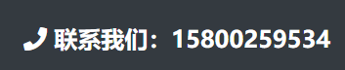




图标Font Awesome
使用了Font Awesome图标
http://www.fontawesome.com.cn/faicons/
Font Awesome 字体提供可缩放矢量图标,它可以被定制大小、颜色、阴影以及任何可以用CSS的样式。

Slide 11
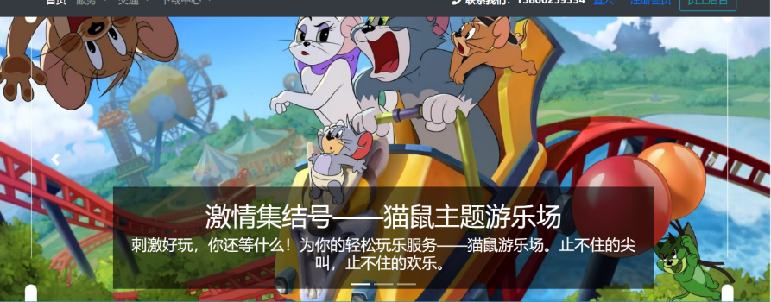
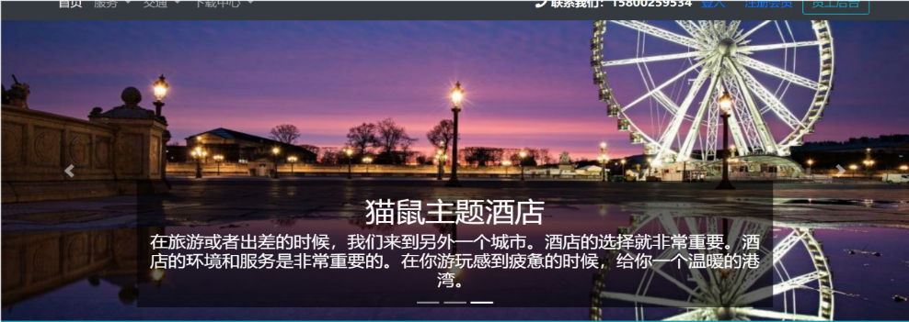
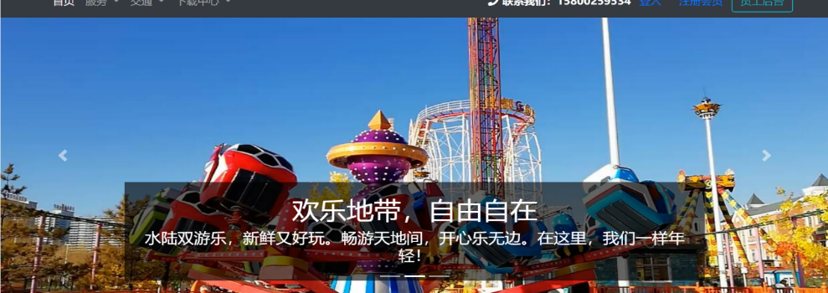
轮播 | Carousel
https://getbootstrap.com/docs/4.0/components/carousel/#how-it-works
轮播效果(Carousel)，这是一个循环滚动的幻灯片组件，可以使用文本、图象水平不间断滚动，如同旋转木马一般。该轮播是一个幻灯片循环浏览一系列内容，轮播效果是一个幻灯片效果，使用CSS 3D变形转换和一些JAvaScript构建一内容循环播放，它适用于一系列图像、文本或自定义标记，还包括对上一个/下一个图的浏览控制和指令支持。

Slide 12

Container容器
https://getbootstrap.com/docs/4.0/layout/overview/#containers

Slide 13
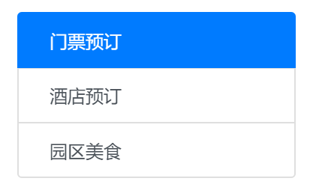
列表组(List-group)
https://getbootstrap.com/docs/4.0/components/list-group/#basic-example
列表组是一个灵活而且强大的组件，不仅仅可以用来显示简单的元素列表，还可以通过定义显示复杂的内容。第一，添加了“门票预订“，”酒店预订“，”园区美食“三个内容.第二，再用active列表(启用)状态指示，添加 .active 到 .list-group-item 下的其中一行或多行，以指示当前有效的选择状态。第三，创建链接，"#pane-1"，"#pane-2"，"#pane-3"。

Slide 14
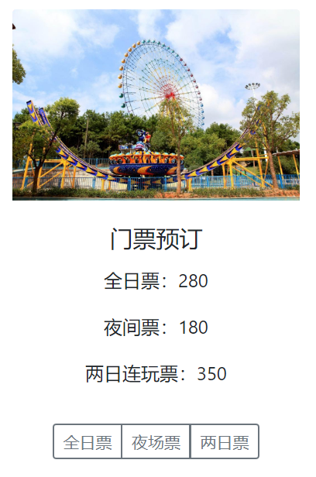
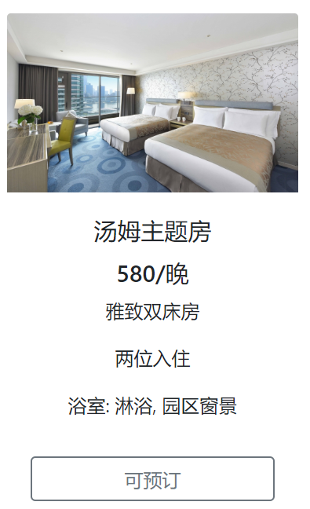
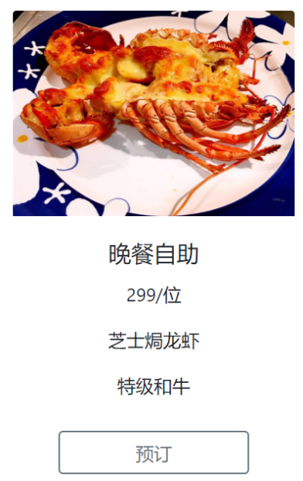
card卡片组件（样式）
https://getbootstrap.com/docs/4.0/components/card/
使用按钮组合，把一系列按钮编组在一行里，并通过可选的JavaScript插件(方法)赋予按钮单选、复选等强化行为。引用.card-body样式， .card-title和 <h*>组合，添加卡片标题“门票预订“等。.card-img-top 定义一张图片在卡片的顶部， .card-text定义文字在卡片中。
box-shadow阴影效果CSS
border-0移除线条

Slide 15
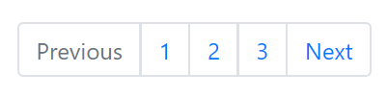
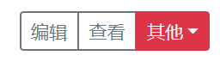
分页(Pagination) 、按钮组(Btn-group)
https://getbootstrap.com/docs/4.0/components/pagination/
用于指导定义分页以及显示样式定义的一些示例和文档。
https://getbootstrap.com/docs/4.0/migration/#button-group
将一系列的 .btn 包裹在.btn-group内，可以实现选择按钮、选取块状区的行为功能。

Slide 16
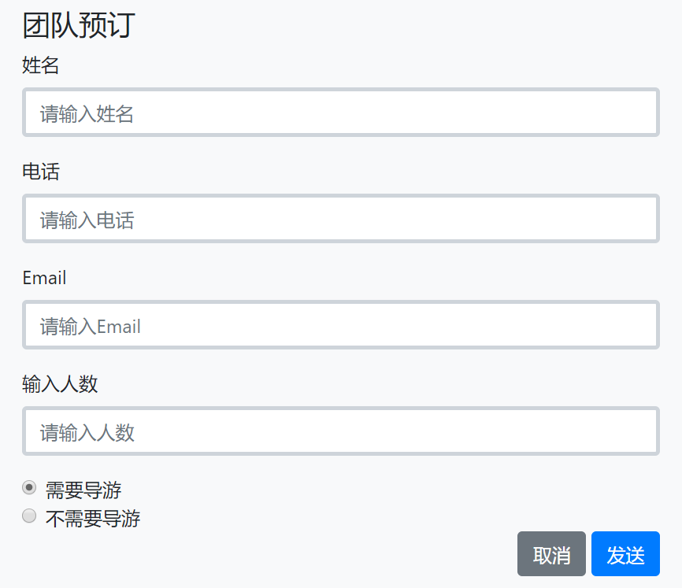
表单(Forms)
https://getbootstrap.com/docs/4.0/components/forms/
第一，确保在输入框上使用正确的 type 属性（email 用于电子邮件地址或 number 用于数字录入) 从而利用较新的录入控制，包括诸如电子邮件验证、号码选择等。第二，默认堆叠
默认情况下，同级任意数量的复选框与单选框按钮垂直堆叠，并与.form-check有间隙隔离。选择是否需要导游。

Slide 17
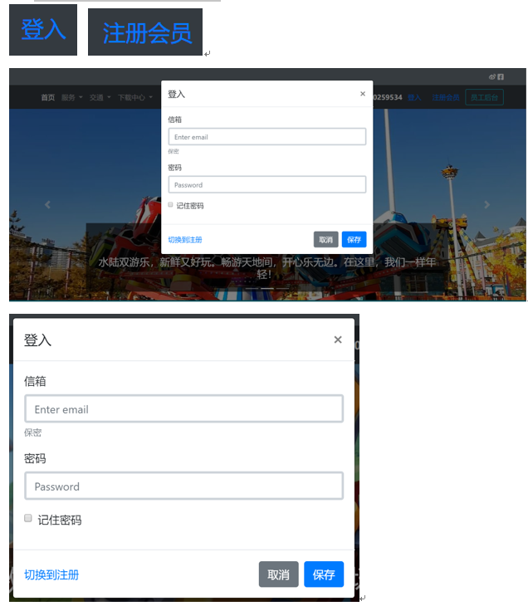
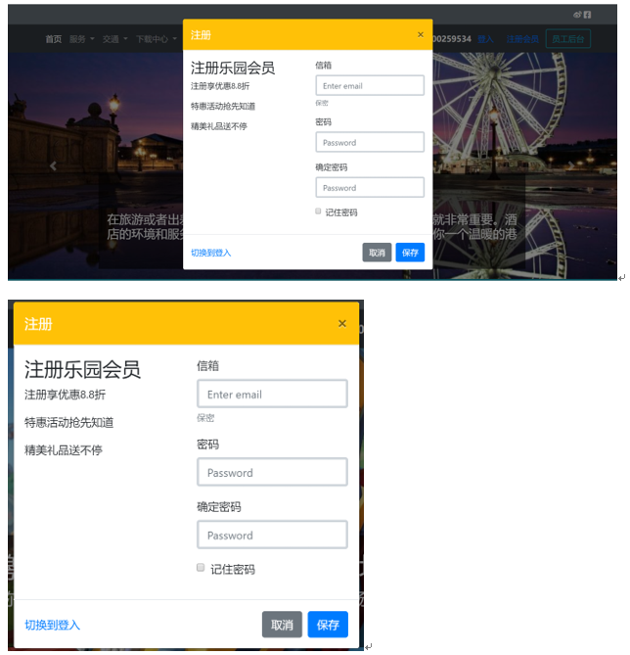
弹出模态框 (Modal)
https://getbootstrap.com/docs/4.0/components/modal/
添加醒目的提示和交互，用于会员登陆、注册会员的内容交互。
将 .modal-dialog-centered 添加到 .modal-dialog 对话框以垂直居中模式。

Slide 18
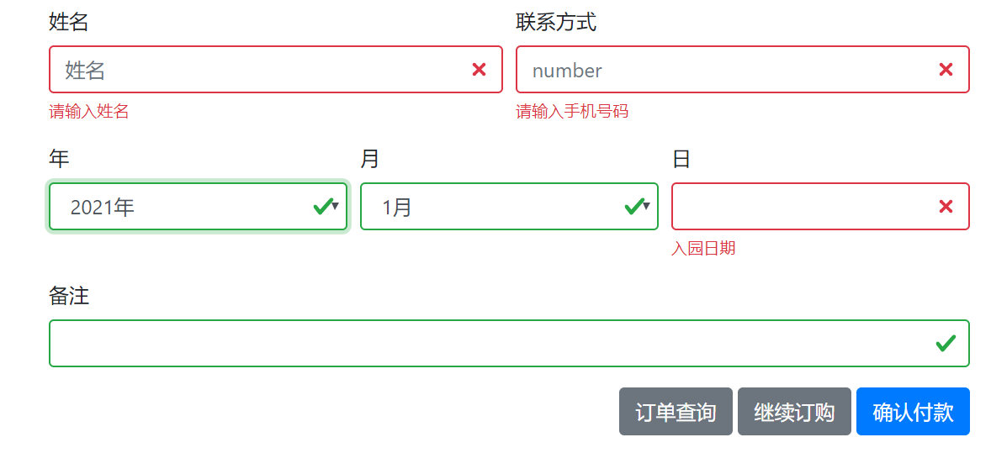
警告提示框(Alert)
https://getbootstrap.com/docs/4.0/components/alerts/
提示框alert-rounded改成大圆角css

Slide 19
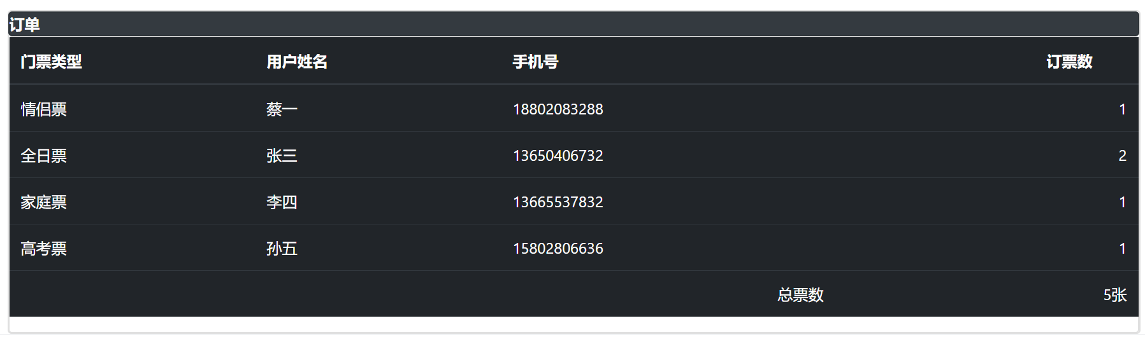
表格（Tables）
https://getbootstrap.com/docs/4.0/content/tables/
使用.table-darkclass选择器来产生颜色反转对比效果，即深色背景
栏位颜色Tables里面Contextual classes

Slide 20
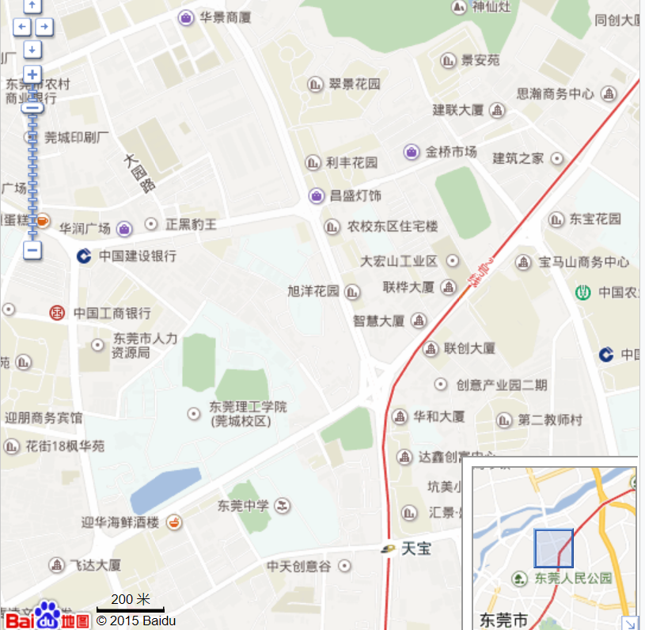
使用了（百度创建地图）
http://api.map.baidu.com/lbsapi/creatmap/
使用了（Form-groups）
https://getbootstrap.com/docs/4.0/components/forms/#form-groups
使用了（Form-controls）
https://getbootstrap.com/docs/4.0/components/forms/#form-controls
placeholder: 设置输入栏的文字
form-check:用于设置选择栏
type="radio": 设置选择栏的图标为圆形。

